Slide 1
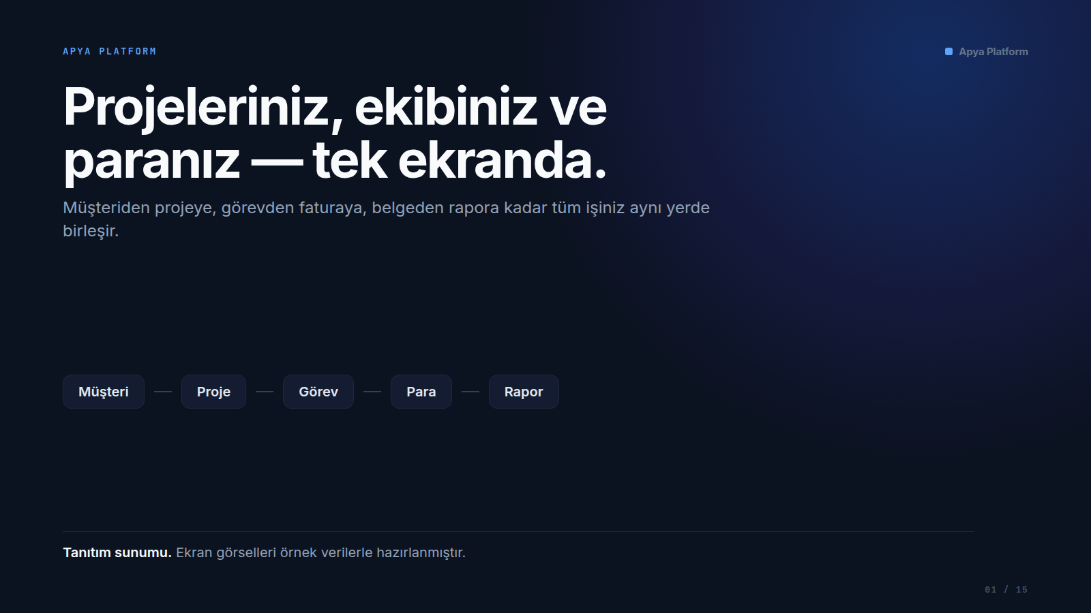
Notes:
Projeleriniz, ekibiniz ve paranız — tek ekranda.
Müşteriden projeye, görevden faturaya, belgeden rapora kadar tüm işiniz aynı yerde birleşir.
Tanıtım sunumu. Ekran görselleri örnek verilerle hazırlanmıştır.

Slide 2
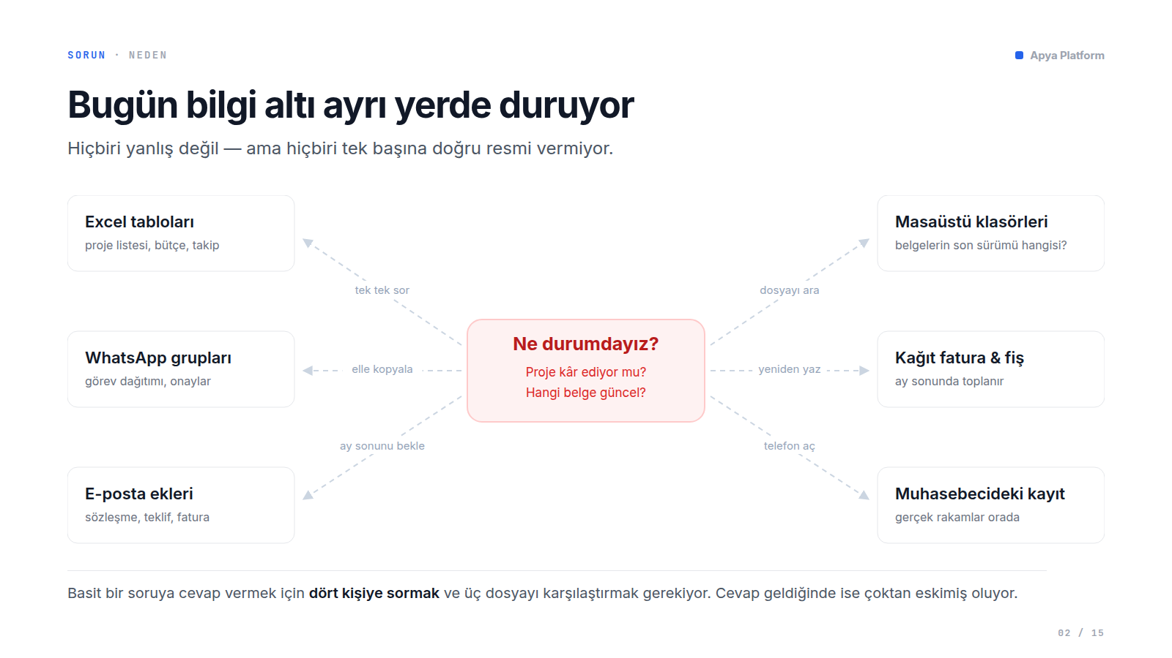
Notes:
Bugün bilgi altı ayrı yerde duruyor
Hiçbiri yanlış değil — ama hiçbiri tek başına doğru resmi vermiyor.
Basit bir soruya cevap vermek için dört kişiye sormak ve üç dosyayı karşılaştırmak gerekiyor. Cevap geldiğinde ise çoktan eskimiş oluyor.

Slide 3
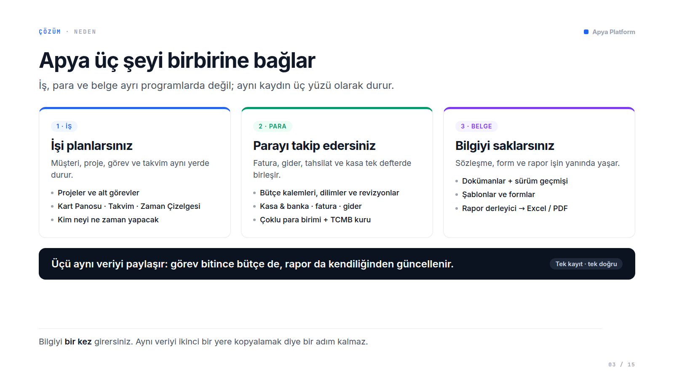
Notes:
Apya üç şeyi birbirine bağlar
İş, para ve belge ayrı programlarda değil; aynı kaydın üç yüzü olarak durur.
Bilgiyi bir kez girersiniz. Aynı veriyi ikinci bir yere kopyalamak diye bir adım kalmaz.

Slide 4
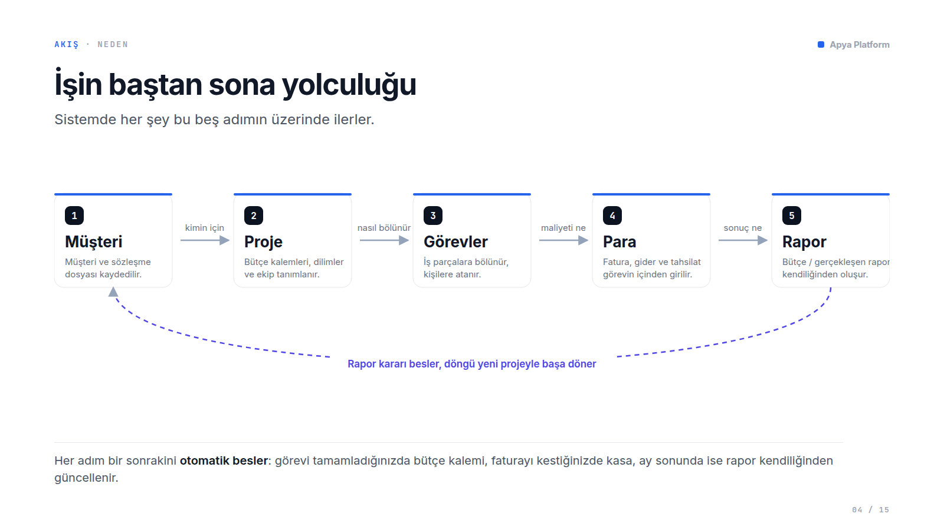
Notes:
İşin baştan sona yolculuğu
Sistemde her şey bu beş adımın üzerinde ilerler.
Her adım bir sonrakini otomatik besler: görevi tamamladığınızda bütçe kalemi, faturayı kestiğinizde kasa, ay sonunda ise rapor kendiliğinden güncellenir.

Slide 5
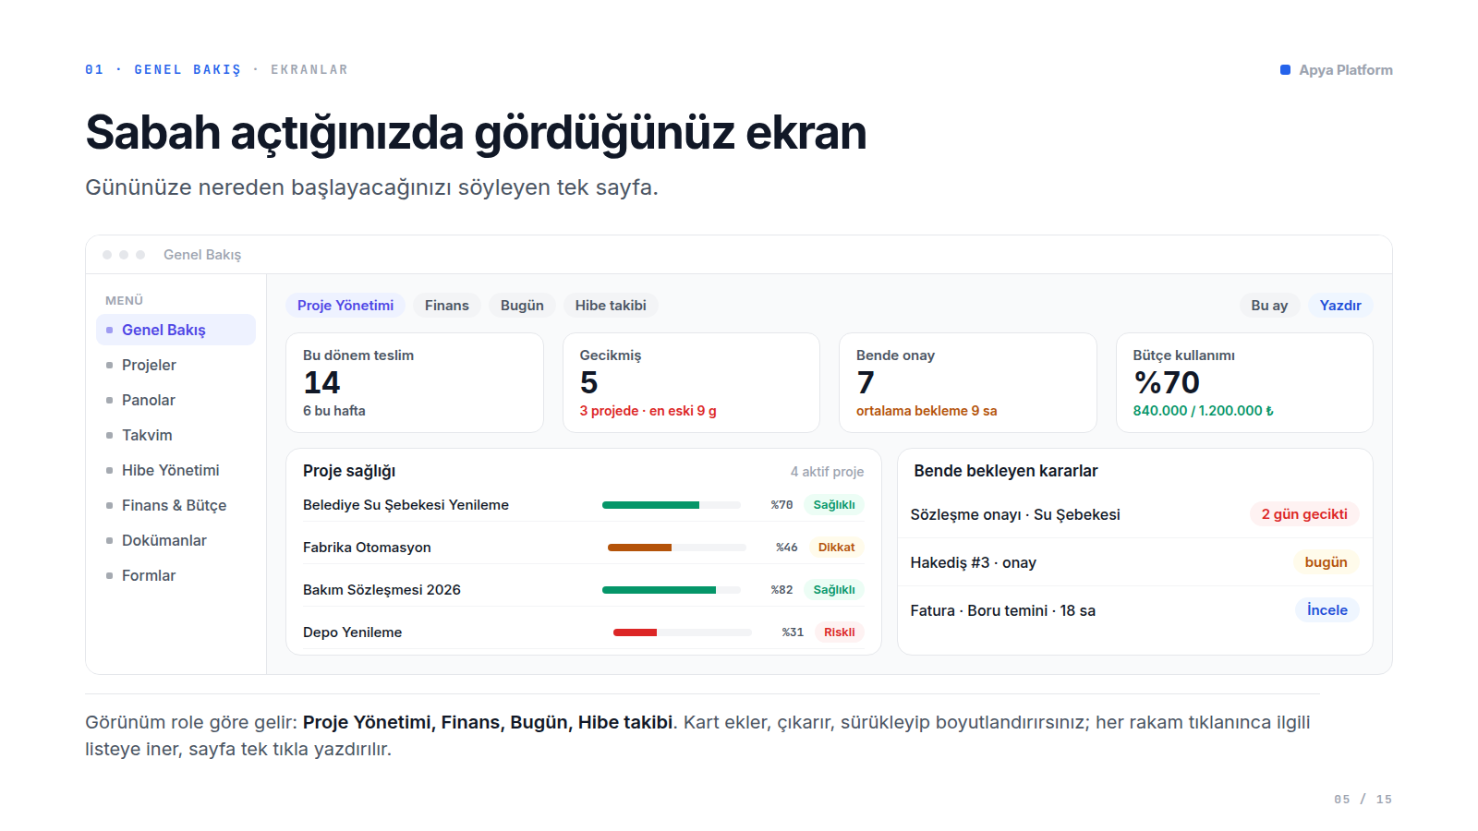
Notes:
Sabah açtığınızda gördüğünüz ekran
Gününüze nereden başlayacağınızı söyleyen tek sayfa.
Görünüm role göre gelir: Proje Yönetimi, Finans, Bugün, Hibe takibi. Kart ekler, çıkarır, sürükleyip boyutlandırırsınız; her rakam tıklanınca ilgili listeye iner, sayfa tek tıkla yazdırılır.

Slide 6
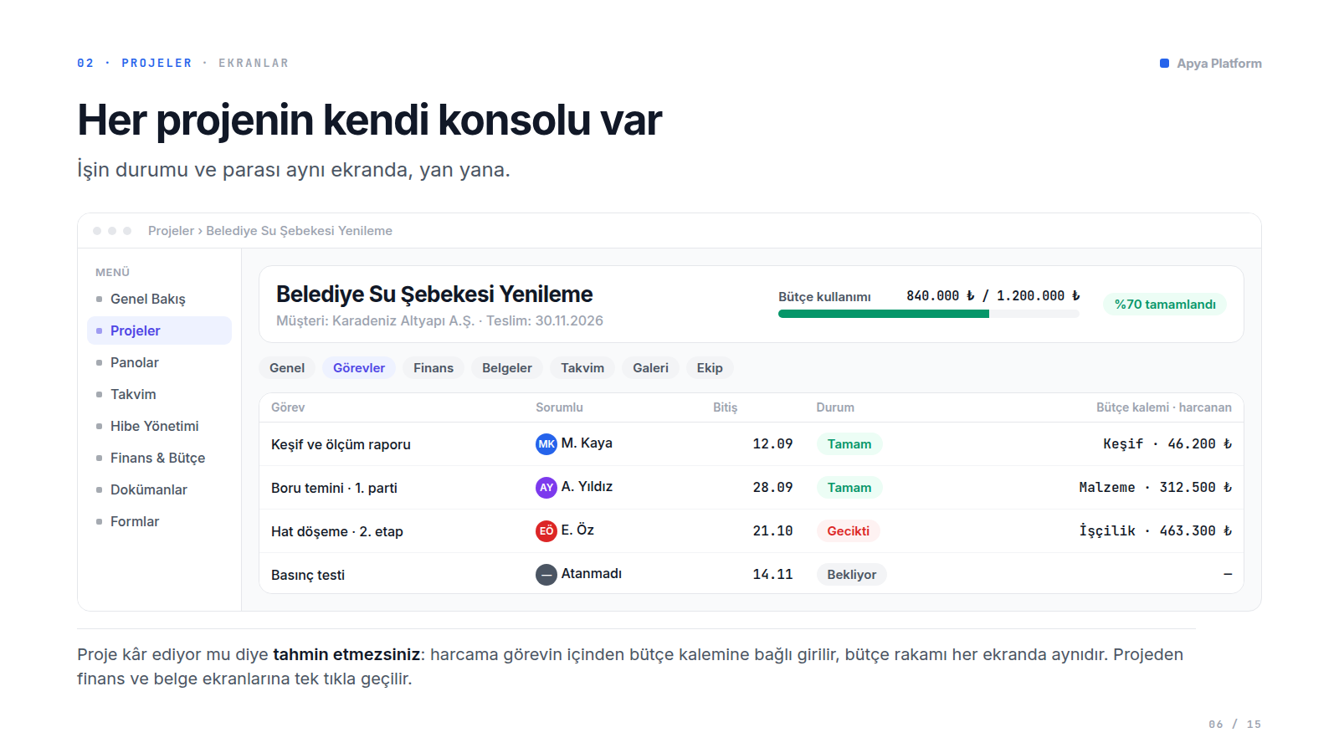
Notes:
Her projenin kendi konsolu var
İşin durumu ve parası aynı ekranda, yan yana.
Proje kâr ediyor mu diye tahmin etmezsiniz: harcama görevin içinden bütçe kalemine bağlı girilir, bütçe rakamı her ekranda aynıdır. Projeden finans ve belge ekranlarına tek tıkla geçilir.

Slide 7
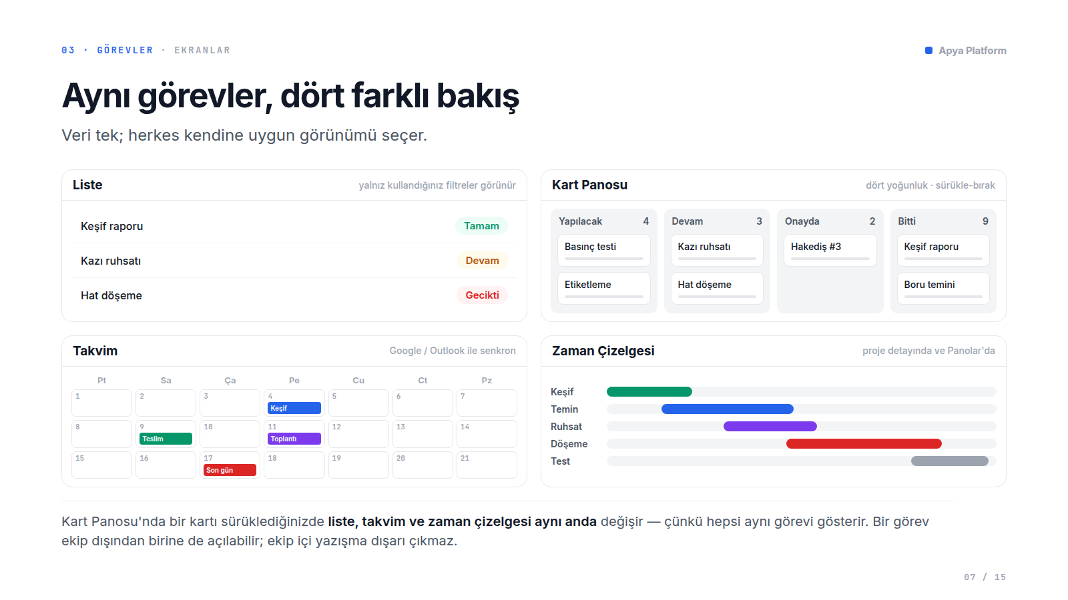
Notes:
Aynı görevler, dört farklı bakış
Veri tek; herkes kendine uygun görünümü seçer.
Kart Panosu'nda bir kartı sürüklediğinizde liste, takvim ve zaman çizelgesi aynı anda değişir — çünkü hepsi aynı görevi gösterir. Bir görev ekip dışından birine de açılabilir; ekip içi yazışma dışarı çıkmaz.

Slide 8
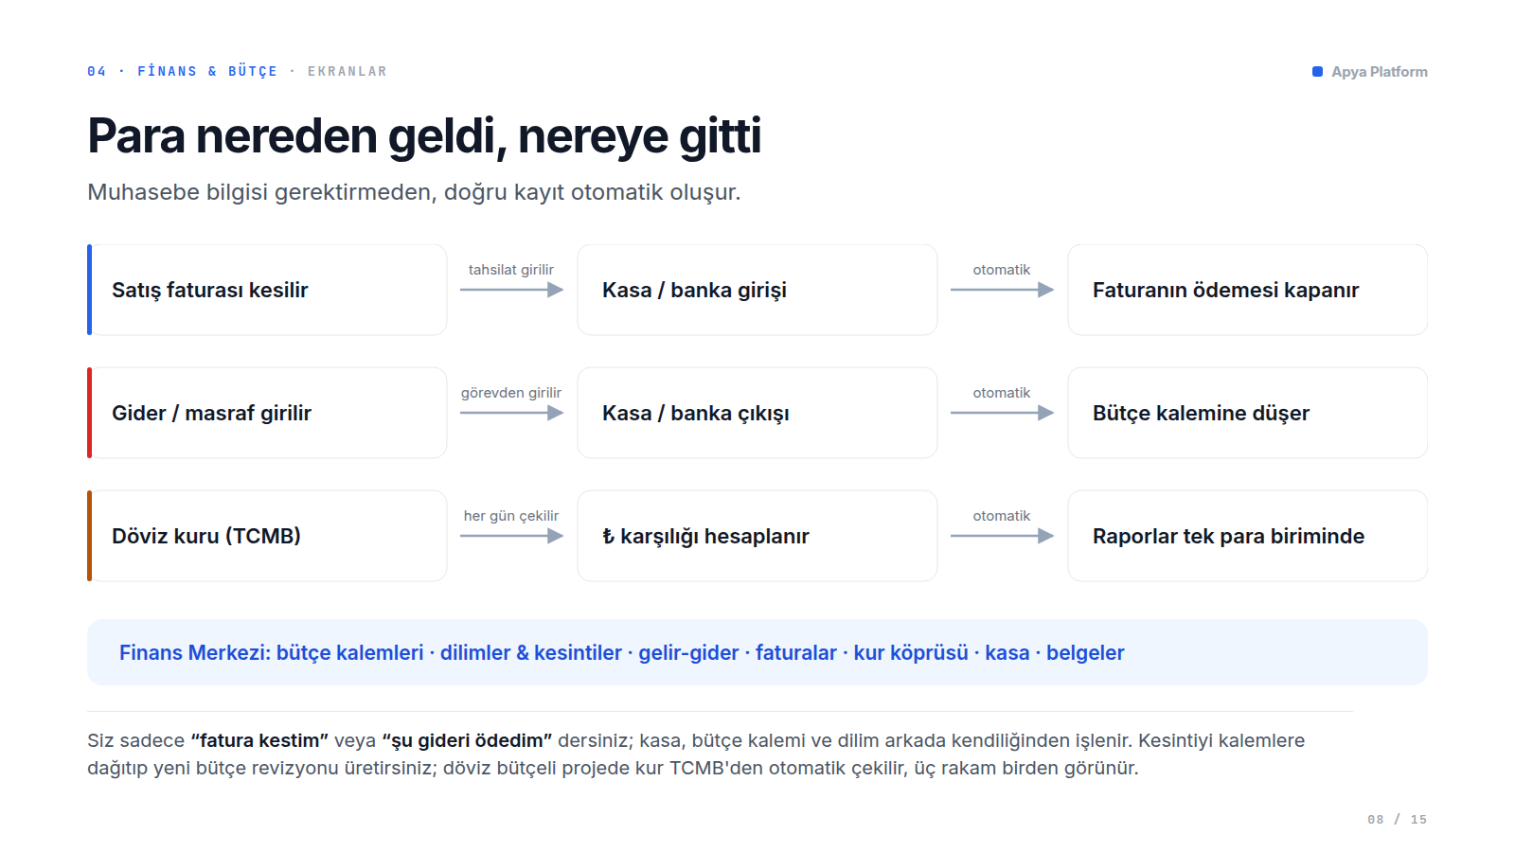
Notes:
Para nereden geldi, nereye gitti
Muhasebe bilgisi gerektirmeden, doğru kayıt otomatik oluşur.
Siz sadece “fatura kestim” veya “şu gideri ödedim” dersiniz; kasa, bütçe kalemi ve dilim arkada kendiliğinden işlenir. Kesintiyi kalemlere dağıtıp yeni bütçe revizyonu üretirsiniz; döviz bütçeli projede kur TCMB'den otomatik çekilir, üç rakam birden görünür.

Slide 9
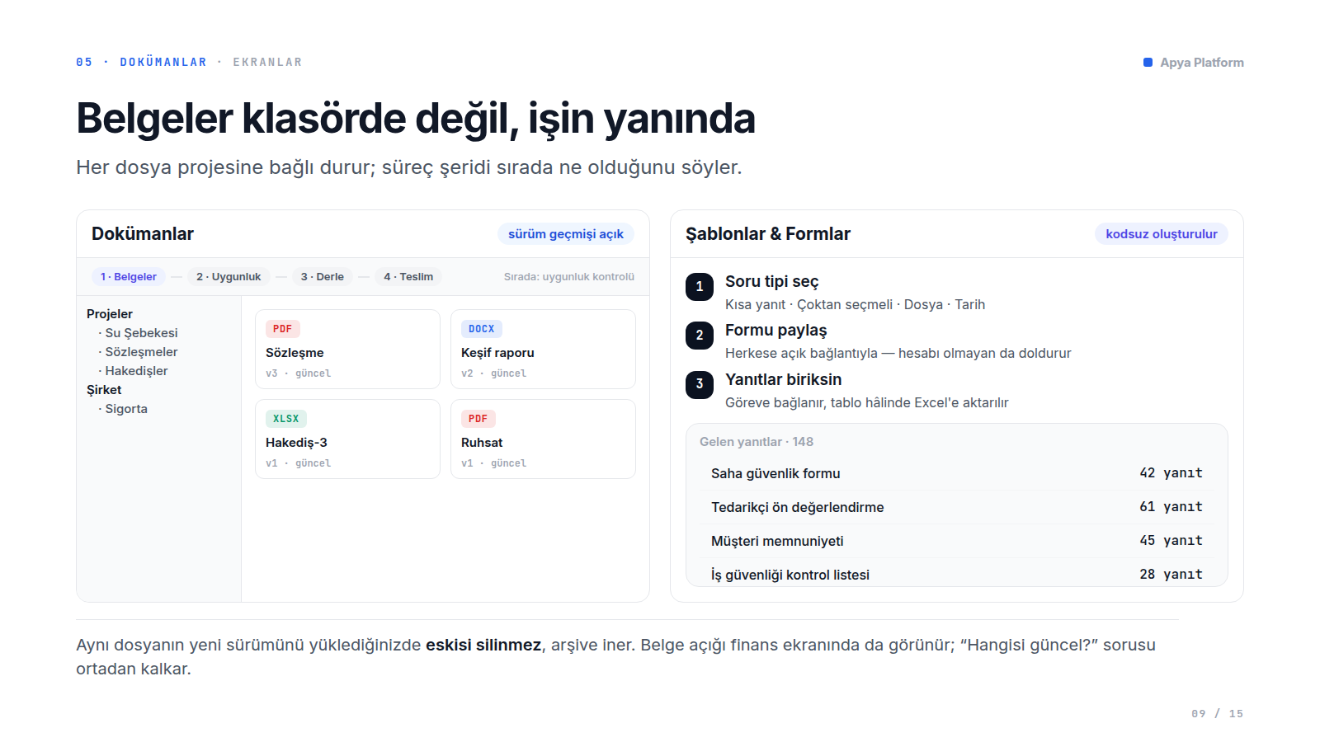
Notes:
Belgeler klasörde değil, işin yanında
Her dosya projesine bağlı durur; süreç şeridi sırada ne olduğunu söyler.
Aynı dosyanın yeni sürümünü yüklediğinizde eskisi silinmez, arşive iner. Belge açığı finans ekranında da görünür; “Hangisi güncel?” sorusu ortadan kalkar.

Slide 10
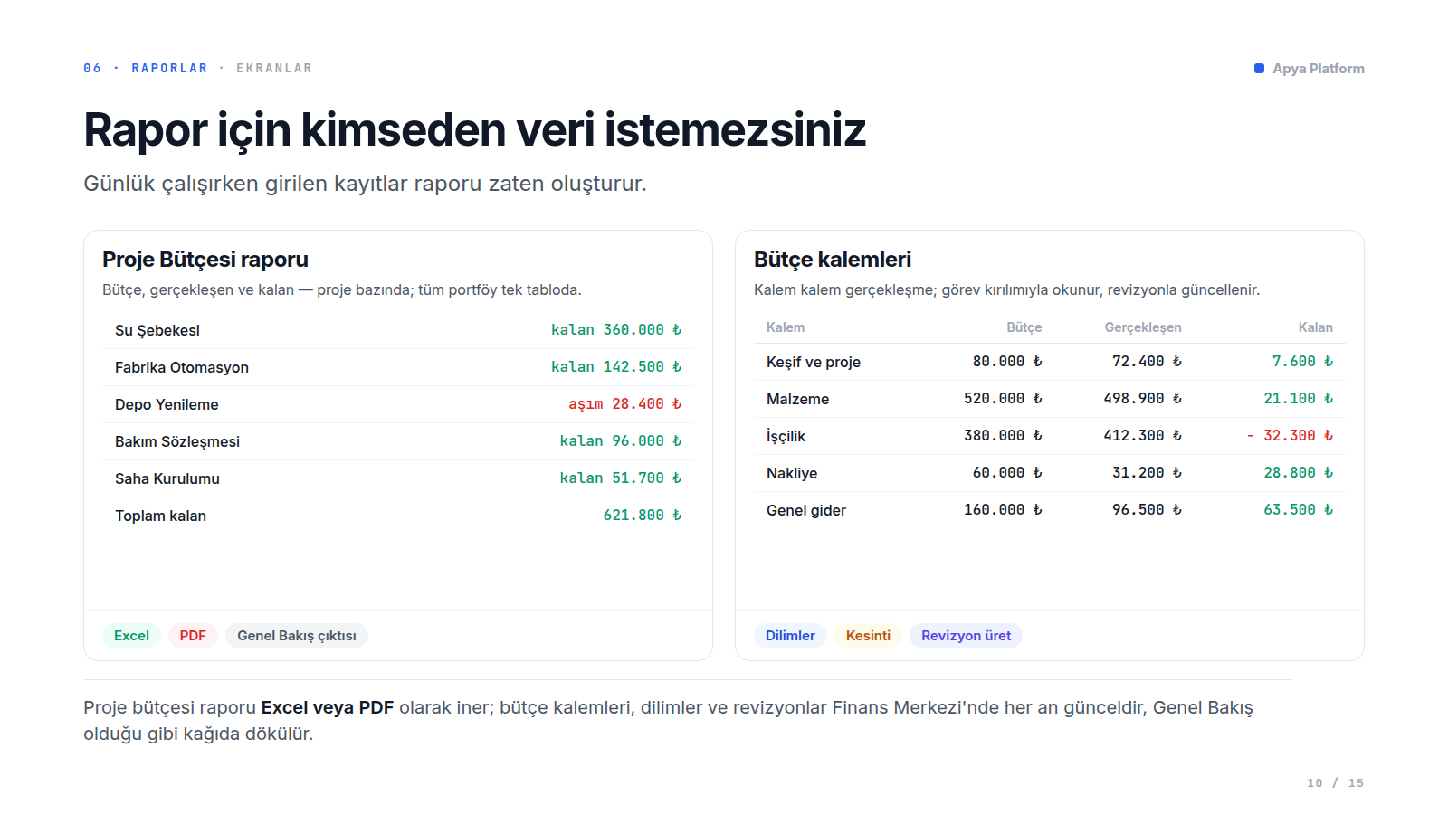
Notes:
Rapor için kimseden veri istemezsiniz
Günlük çalışırken girilen kayıtlar raporu zaten oluşturur.
Proje bütçesi raporu Excel veya PDF olarak iner; bütçe kalemleri, dilimler ve revizyonlar Finans Merkezi'nde her an günceldir, Genel Bakış olduğu gibi kağıda dökülür.

Slide 11
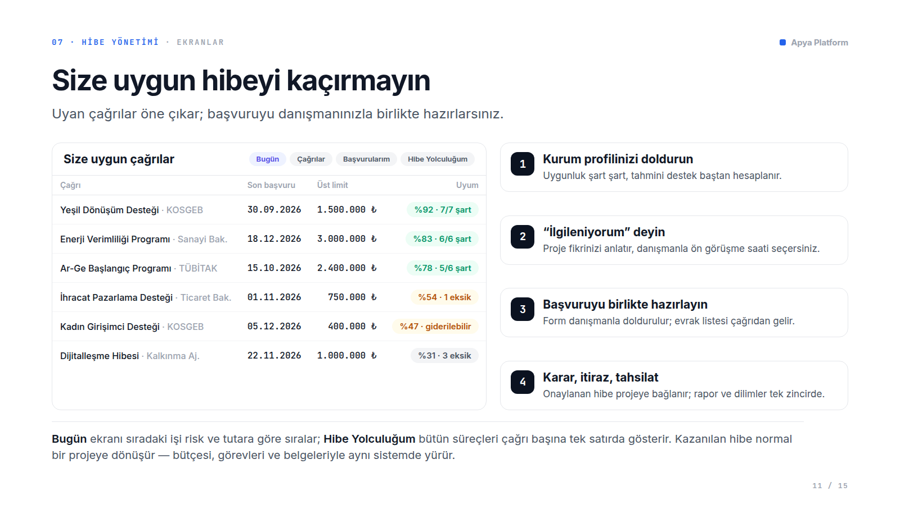
Notes:
Size uygun hibeyi kaçırmayın
Uyan çağrılar öne çıkar; başvuruyu danışmanınızla birlikte hazırlarsınız.
Bugün ekranı sıradaki işi risk ve tutara göre sıralar; Hibe Yolculuğum bütün süreçleri çağrı başına tek satırda gösterir. Kazanılan hibe normal bir projeye dönüşür — bütçesi, görevleri ve belgeleriyle aynı sistemde yürür.

Slide 12
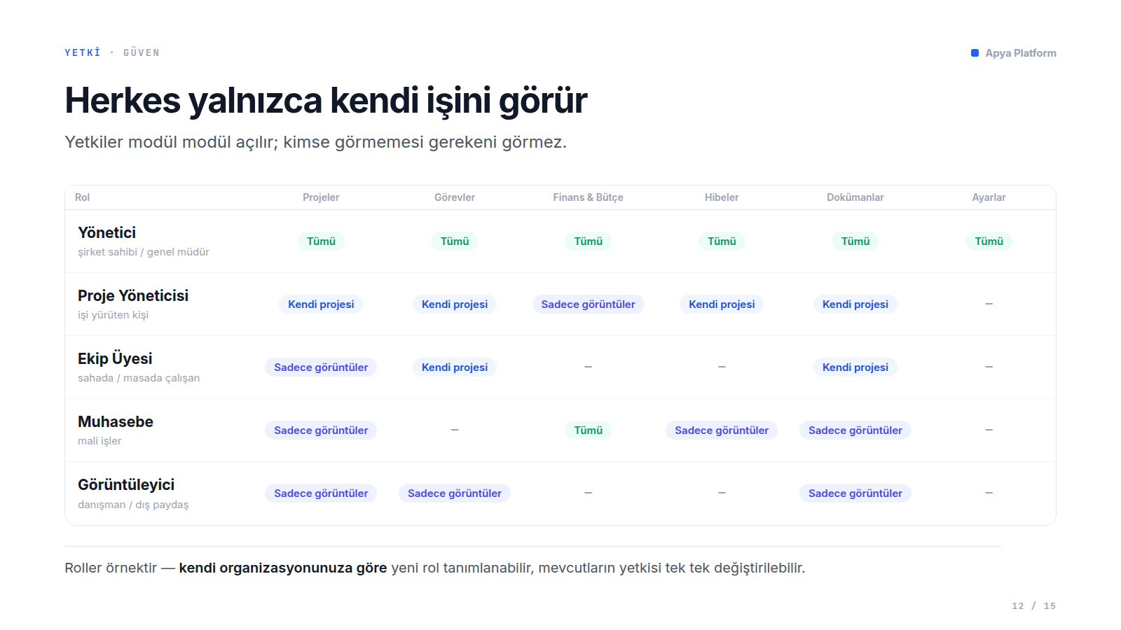
Notes:
Herkes yalnızca kendi işini görür
Yetkiler modül modül açılır; kimse görmemesi gerekeni görmez.
Roller örnektir — kendi organizasyonunuza göre yeni rol tanımlanabilir, mevcutların yetkisi tek tek değiştirilebilir.

Slide 13
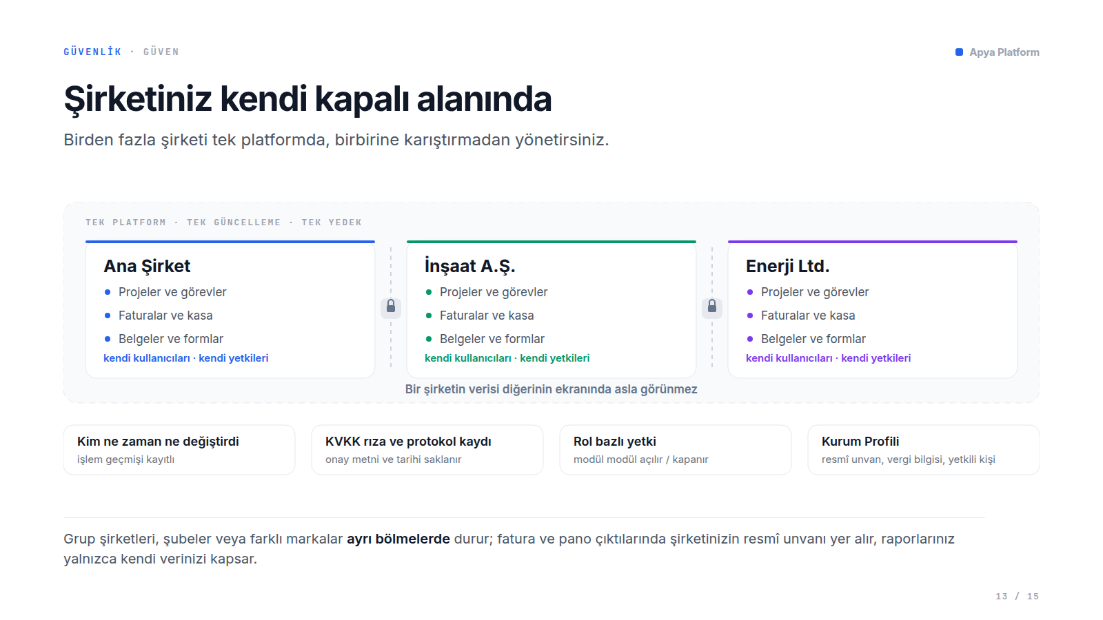
Notes:
Şirketiniz kendi kapalı alanında
Birden fazla şirketi tek platformda, birbirine karıştırmadan yönetirsiniz.
Grup şirketleri, şubeler veya farklı markalar ayrı bölmelerde durur; fatura ve pano çıktılarında şirketinizin resmî unvanı yer alır, raporlarınız yalnızca kendi verinizi kapsar.

Slide 14
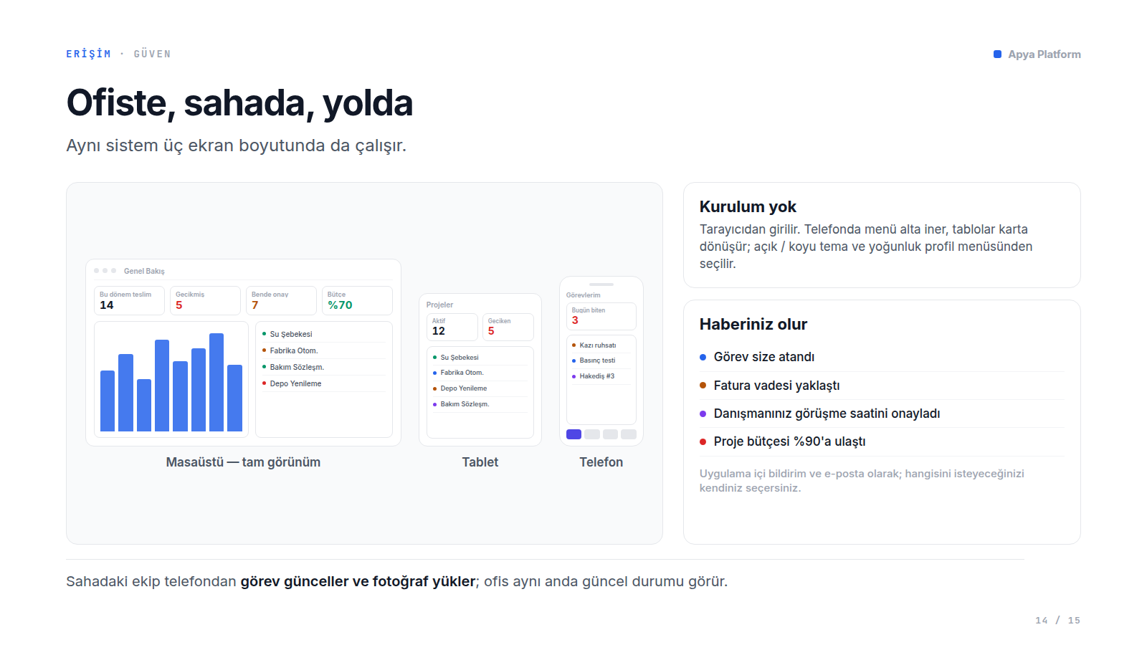
Notes:
Ofiste, sahada, yolda
Aynı sistem üç ekran boyutunda da çalışır.
Sahadaki ekip telefondan görev günceller ve fotoğraf yükler; ofis aynı anda güncel durumu görür.

Slide 15
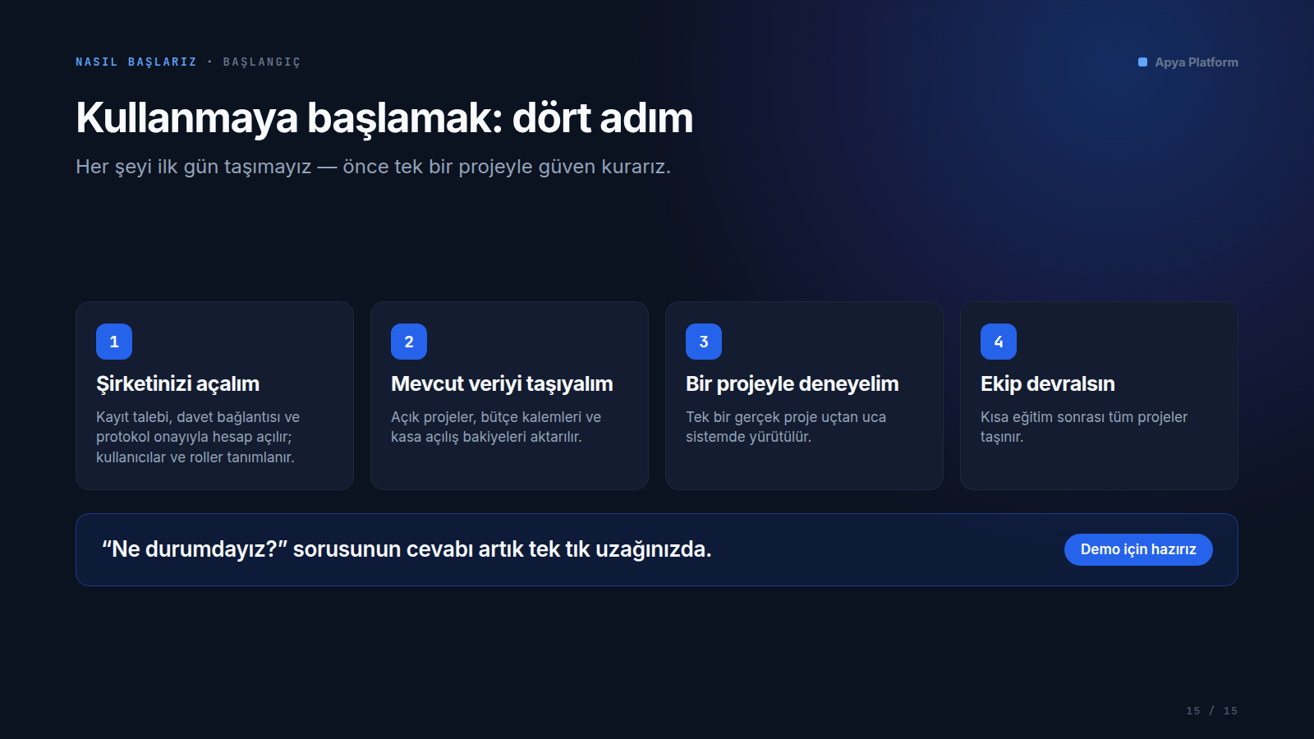
Notes:
Kullanmaya başlamak: dört adım
Her şeyi ilk gün taşımayız — önce tek bir projeyle güven kurarız.

